Slide 1
PROYECTO FINAL :
PAINT
Sergio Baña Marchante

Slide 2
PINTAR
Generador gaussiano
Apunta en la dirección de la cámara
Se activa manteniendo el click izquierdo del ratón
La pintura se queda en el canvas al colisionar con él

Slide 3
COLORES
Teclado numérico
Se puede cambiar a la vez que pintamos
Cambia el RigidBody modelo del generador “pincel”

Slide 4
BORRAR
Generador gaussiano
Apunta en la dirección de la cámara
Se activa manteniendo el click derecho del ratón
La pintura que hay en el canvas se borra al colisionar con estos bodies

Slide 5
GROSOR
Cambio del grosor del pincel y del borrador
Con la Q aumenta, con la W disminuye
Límites inferior y superior de grosor
Se puede cambiar a la vez que pintamos
Cambia el número de partículas que se generan, además de la desviación de la posición

Slide 6
CLEAR
Borrar todas las partículas a la vez
Aleatorio entre generador de viento y generador de torbellino
Se activa con el click de la rueda del ratón
Saca los bodies de pintura fuera de sus límites
También se pueden borrar con la “A”

Slide 7


DISPLAY TEXT
Información de la ejecución
Grosor
Color
Controles

Slide 8
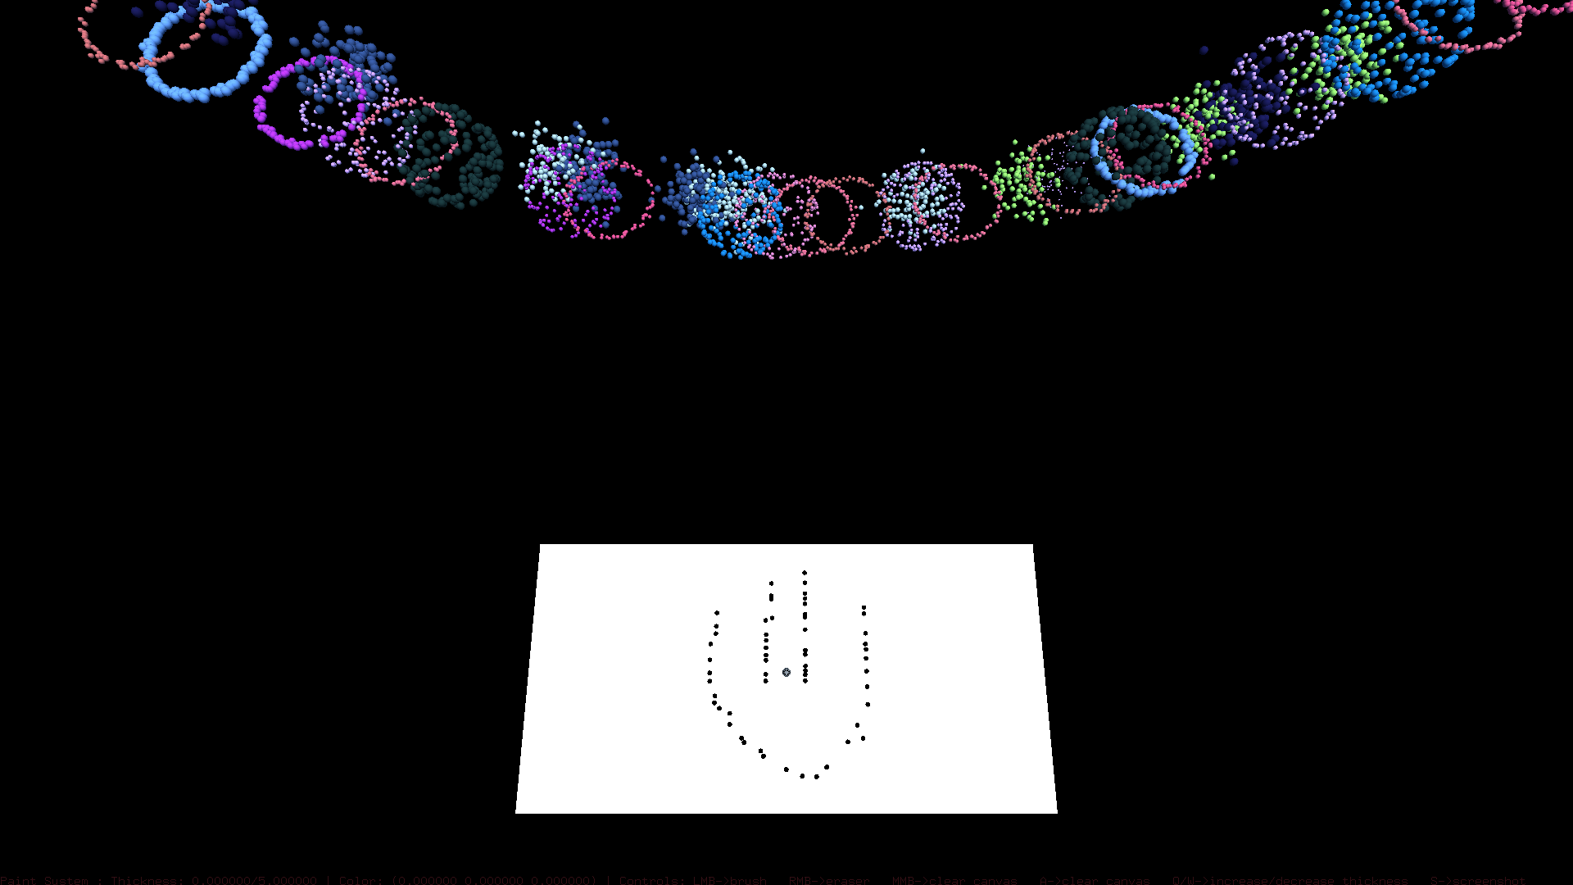
SCREENSHOT
Con la tecla S
Fireworks para decorar la escena
Cámara se reposiciona
Se bloquean los controles

